Slide 1
RADYOTERAPİ PLANLAMASINDA APARATLAR
Bezmialem Vakıf Üniversitesi Radyasyon Onkolojisi

Slide 2
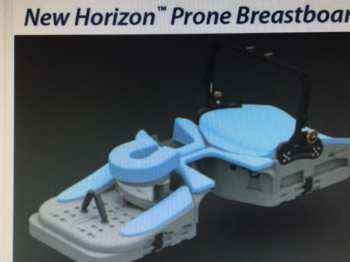
Yüzüstü meme prone aparatı

Slide 3
Yaygın kullanılmaz
Avantajı hasta daha iyi fikse edilir
Akciğer ve kalp daha iyi korunur

Slide 4
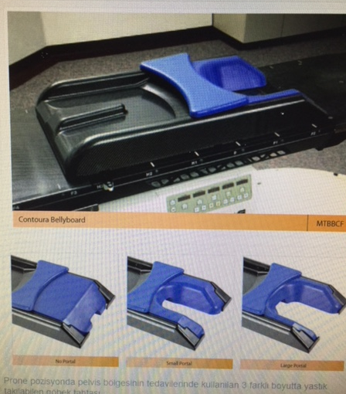

Slide 5
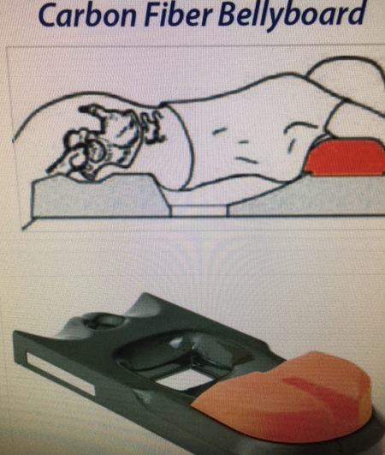
Belly board prone aparatı

Slide 6
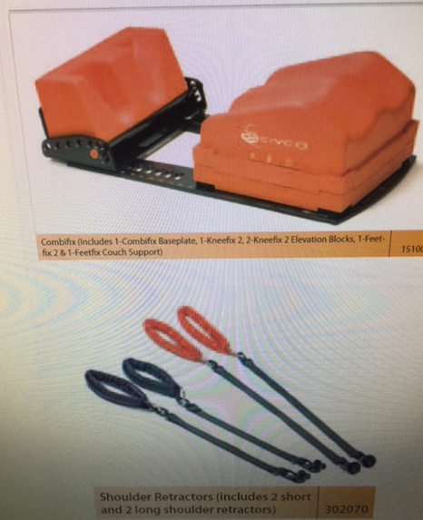
CombiFix aparatı

Slide 7
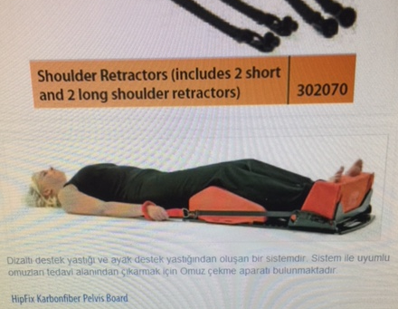

Slide 8
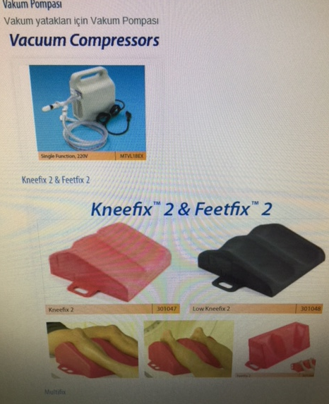
Knee Fix (Diz fiksatörü)

Slide 9
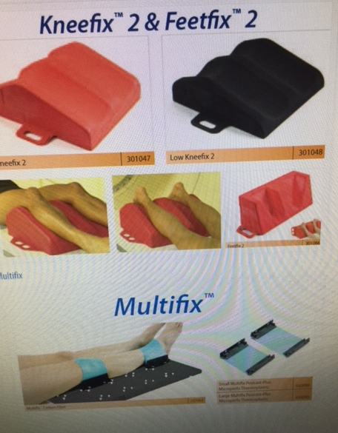
FeetFix (Ayak fiksatörü)

Slide 10
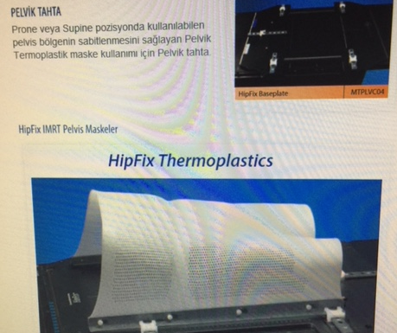
HipFix (Kalça maskesi)

Slide 11
CombiFix alternatifi olarak kullanılabilir
Baş boyun maskeleri gibi hazırlanır. Termoplastik maskedir.
Hastanın üzerine yatacağı fikse edilecek olan özel bir yüzey plate gerektirir. Bu plate baş boyun için kullanılandan boyut olarak daha büyüktür.

Slide 12
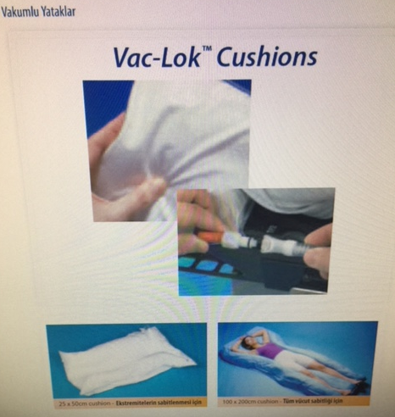
Vakumlu yataklar ve yastıklar

Slide 13
Meme ve akciğer bölgesi için daha çok yastıkları kullanılır
Klostrofobisi olan veya dispnesi nedeni ile maske yapılamayacak hastalara özel baş bölgesi için de yastık hazırlanabilir.
Genel durumu bozuk hastalarda ve
Yaygın metastazlı hastalarda çok sayıda alan ışınlanacaksa vakumlu yatak iyi bir seçenektir.

Slide 14
Daha çok pelvis radyoterapilerinde kalça ve bacakları sabitlemek için kullanılır
DizFix
AyakFix
Kolları ve omuzları sabitleyen traksiyon yapan (ellerle tutulup çekmek sureti ile) fiksatörleri vardır

Slide 15
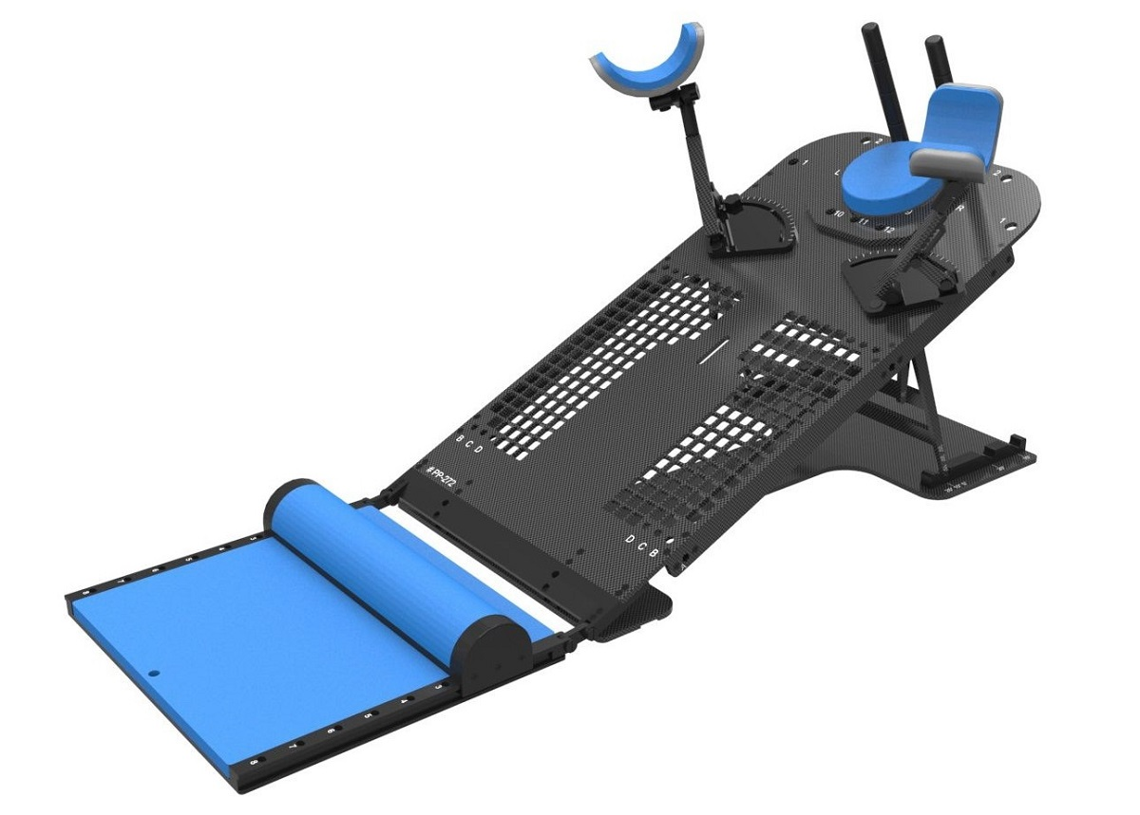
Meme Bordu (No 1)

Slide 16
Meme setup işlemi için kullanılır
Eğimlidir, eğimi sayesinde daha homojen bir doz dağılımı ve akciğerin fazla doz alması engellenmeye çalışılır
Kollar geriye alınır
Vakumlu yastık ile hastanın sırt ve kollarının şekli verilerek sabitlenme kolaylaşır (2 nolu meme bordu)
Vakumlu yastık yerine kolları sabitleyen farklı bir meme bordu da kullanılabilir (1 nolu meme bordu)

Slide 17
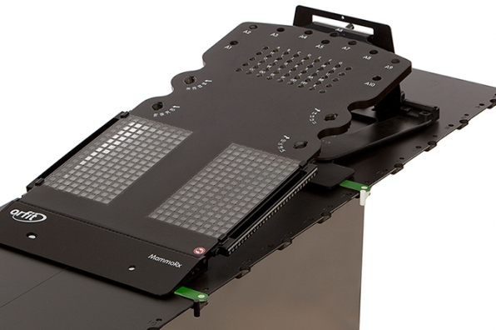
Meme bordu (No 2)

Slide 18
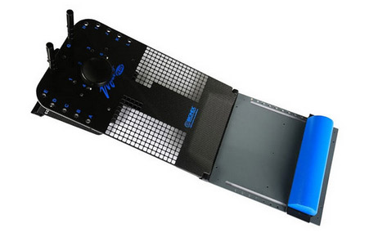
T Bord

Slide 19
Akciğer, yemek borusu, mediasten gibi toraks yerleşimli kanserlerde, batın yerleşimli kanserlerde hastayı sabitlemek için kullanılır
Kollar geriye atılarak T bordun kollarına tutturulur
Bu şekilde hastanın gövde kısmı sabitlenir
Derin nefes alıp vermeyi de engellediğinden solunumsal olarak organların fazla yer değiştirmesini de engeller

Slide 20
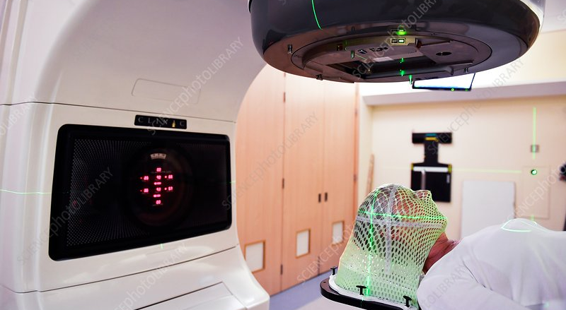
Kısa maske beyin maskesidir

Slide 21
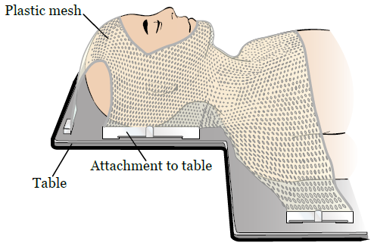
Baş boyun maskesi (Uzun maske)

Slide 22
Baş boyun maskesi omuzları da sabitleyecek şekilde uzundur.
Hasta konforu için özellikle klostrofobisi (Karanlık korkusu) olanlar için burun ve göz kısmı kesilebilir

